Slide 1
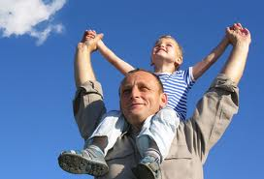
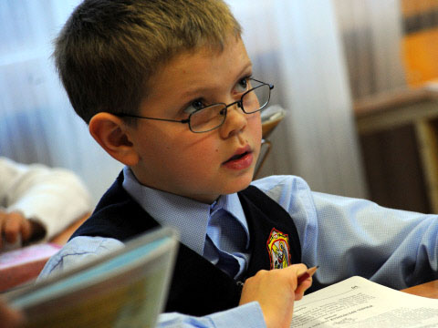
Первые шаги
Как научить ребёнка читать

Slide 2
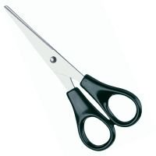
Имя - лото
ВАНЯ
ВА
НЯ
ВА
НЯ

Slide 3
Найди голубые буквы и помощников для своего имени
РОМА
О
А
О
А

Slide 4
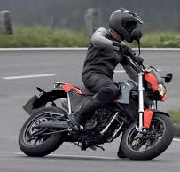
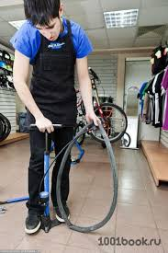
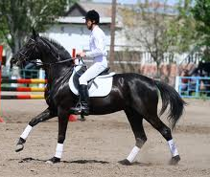
Найди другие буквы
ДЕНИС
Д
Н
С

Slide 5
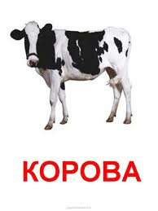
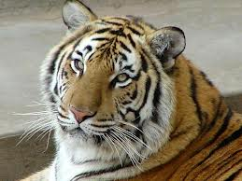
Лото с буквами
Р
О
М
А
А
О
М
Р
О
А

Slide 6
Приём таблички согласных, находим слоги
Д
ДА
ДО
ДУ
ДЫ
ДЭ
ДЪ
Н
НА
НО
НУ
НЫ
С
СА
СО
СУ
СЫ
СЭ
СЪ
ДЬ
ДЯ
ДЕ
ДЮ
ДИ
ДЕ
НЯ
НЕ
НЮ
НИ
НЕ
СЬ
СЯ
СЕ
СЮ
СИ
СЕ

Slide 7
Прочитайте вместе слово
Д
ДА
ДО
ДУ
ДЫ
ДЭ
ДЪ
ДЬ
ДЯ
ДЕ
ДЮ
ДИ
ДЕ
ДЕ
рево

Slide 8
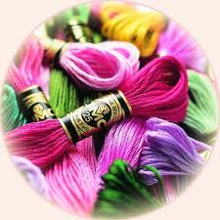
Прочитайте вместе слово
НИ
тки

Slide 9
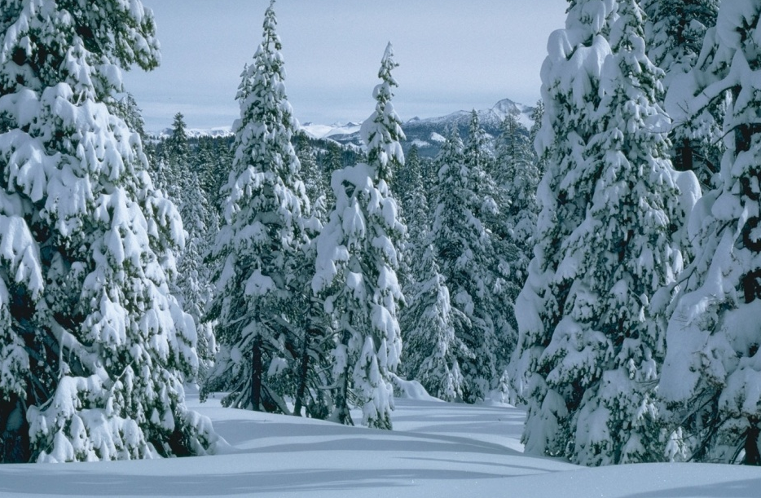
Прочитайте вместе слово
нег
С

Slide 10
Читайте вместе ищите картинку слева
НИтки
ДЕрево
Снег

Slide 11
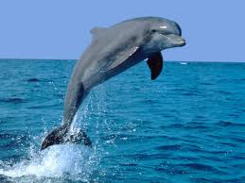
Проведи дорожку
ДЕ ДЫ ДИ
НА НУ НИ

Slide 12
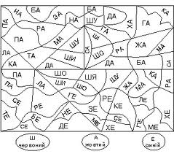
Фрагментарное раскрашивание

Slide 13
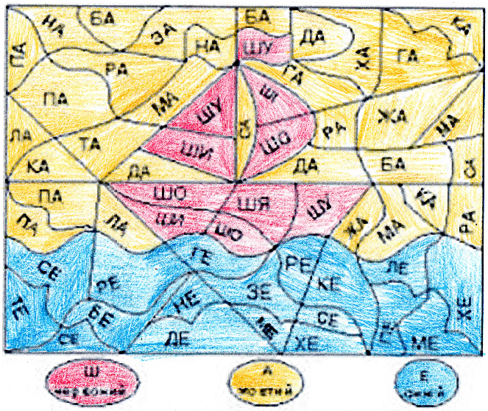
Фрагментарное раскрашивание

